Slide 1
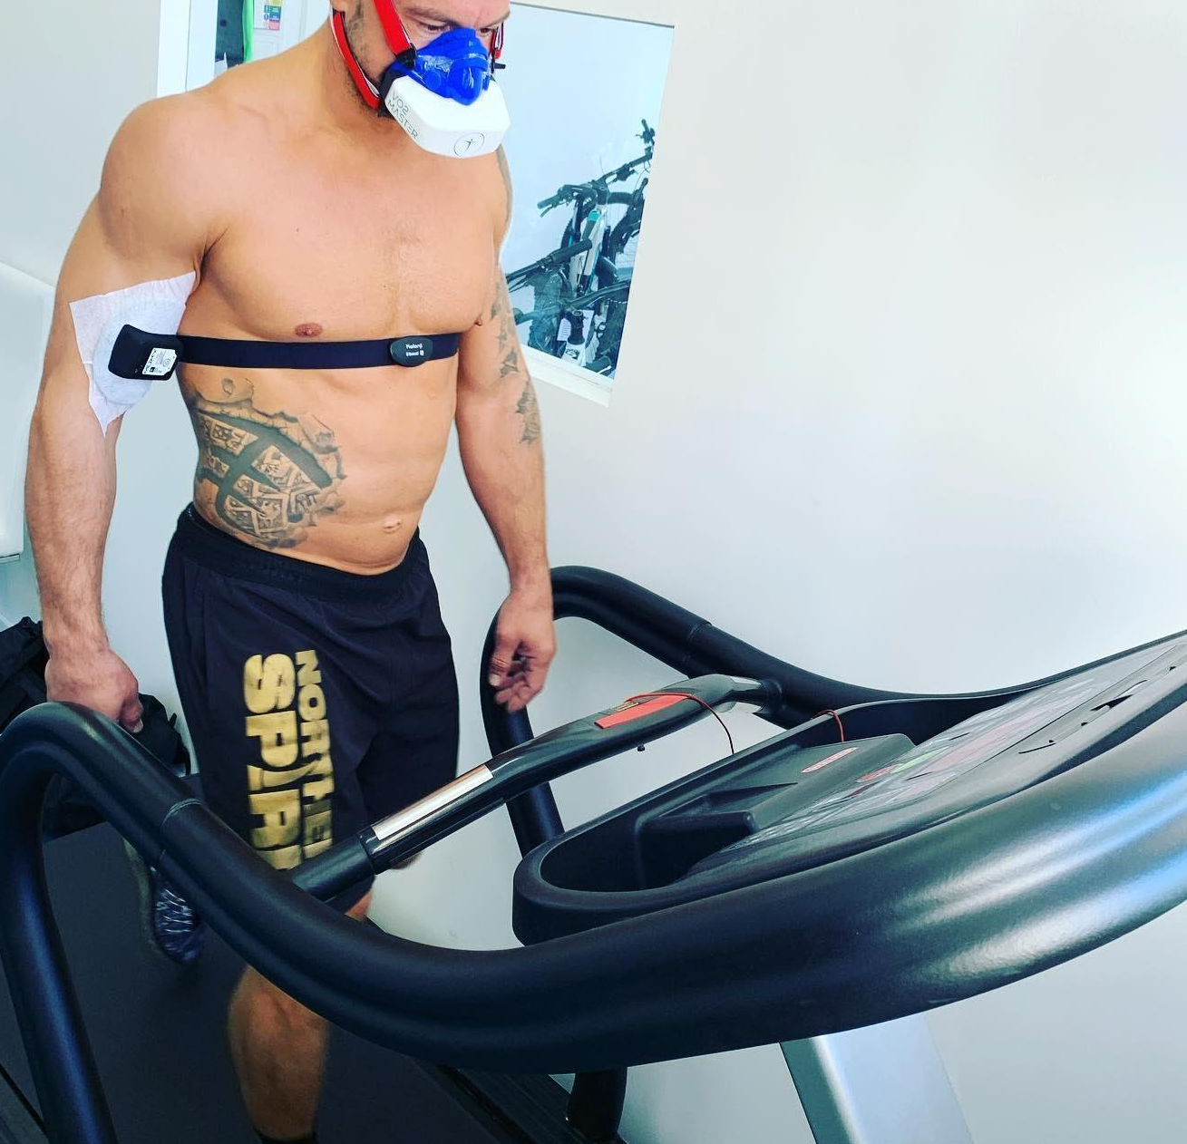
Zátěžová Fyziologie
Řízení pohybu
Nervosvalová Adaptace svalová kontrakce, svalová hypertrofie, vaskularizace, svalové bolesti, DOMS
Mgr. Vojtěch Grün
bp4051 Jaro 2023

Slide 2
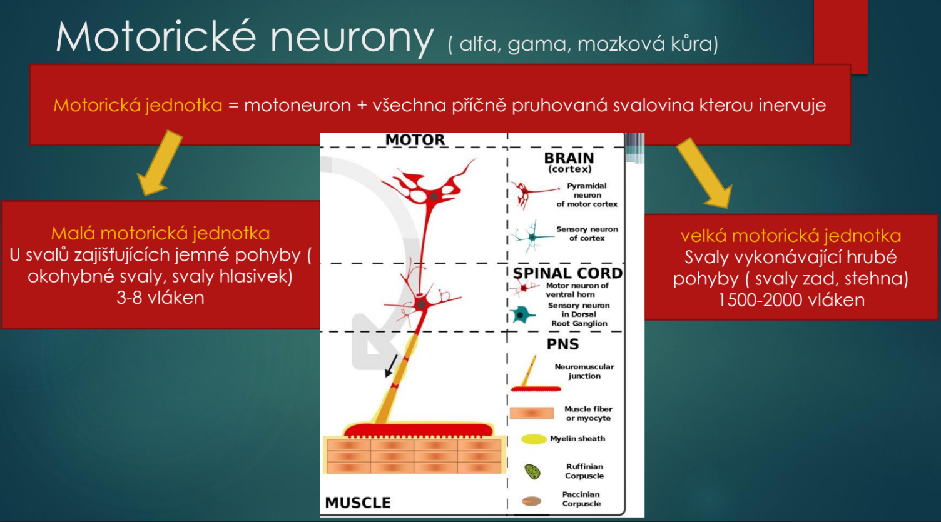
Kapounková - přednáška

Slide 3
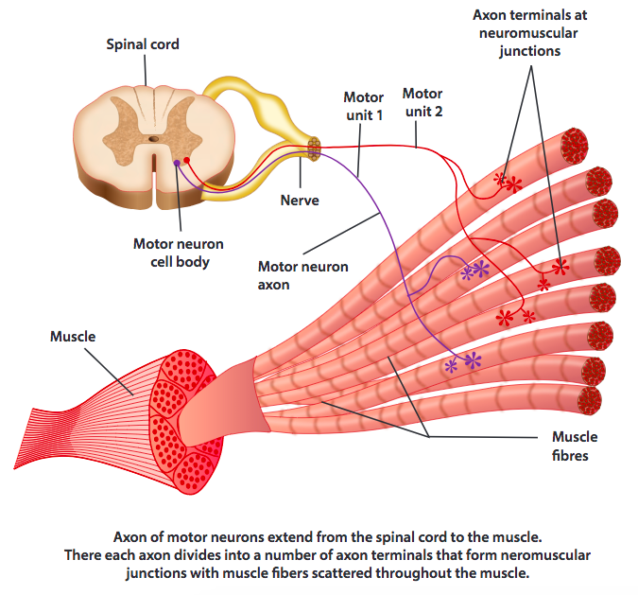
Motorické neurony – MJ motorická jednotka
Motorická jednotka se skládá z jednoho motorického neuronu a určitého počtu svalových vláken, na které přímo působí (inervuje).
Kosterní svaly jsou inervované motorickými nervy, které vycházejí z neuronů, z předních (ventrálních) rohů míšních

Slide 4
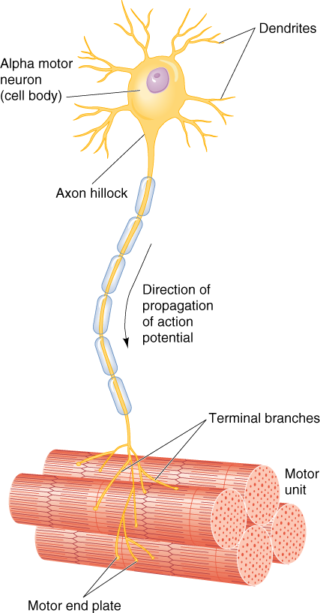
Motorická jednotka
MOTONEURON
MOTORICKÁ JEDNOTKA
NERVOSVALOVÁ PLOTÉNKA

Slide 5
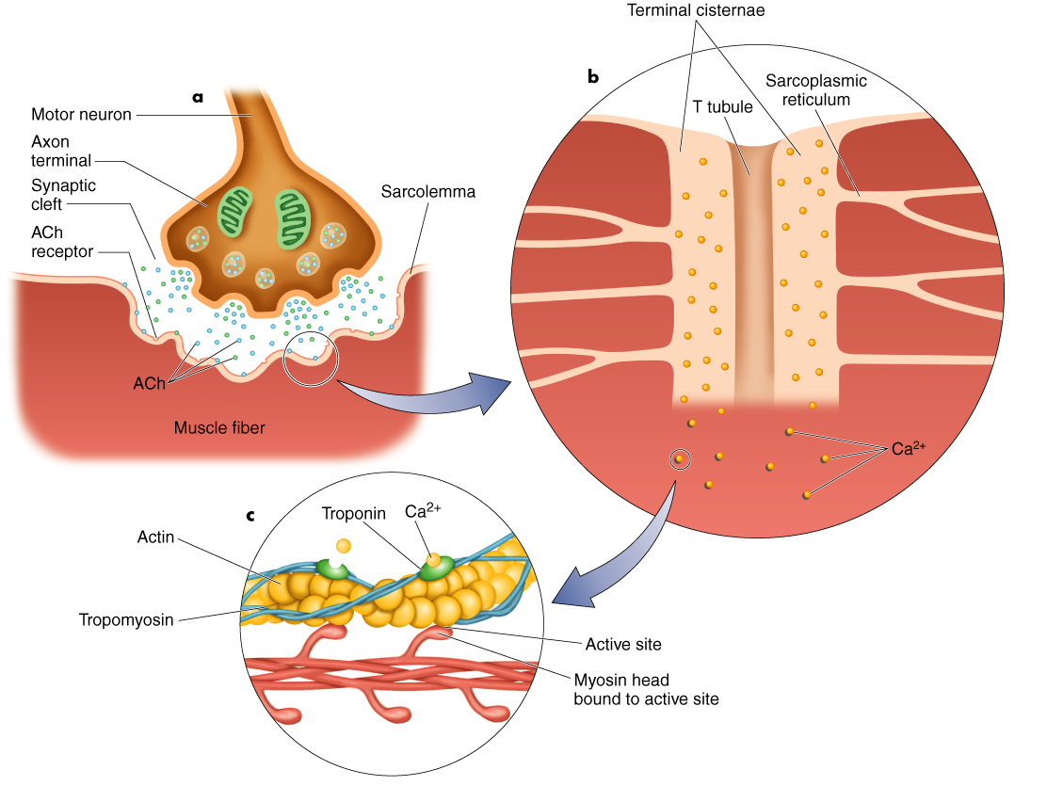
NERVOSVALOVÝ PŘENOS
SARKOPLAZAMTICKÉ RETIKULUM
MOTONEURON
T-TUBUS
SARKOLEMA
ACH RECEPTOR
ACH
SVALOVÉ VLÁKNO
Ca²⁺
TROPONIN
Ca²⁺
AKTIN
TROPOMYOZIN
MYOZINOVÉ HLAVICE

Slide 6
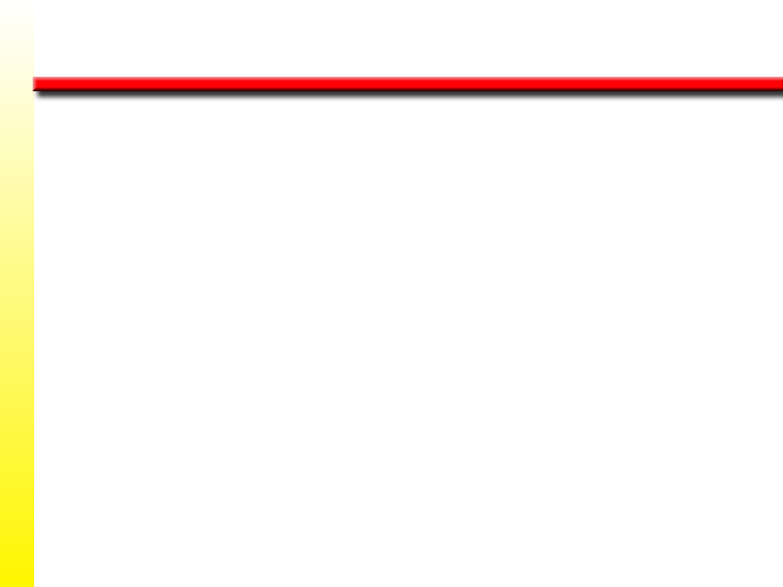
Základní vlastnosti sval. vláken (I, IIa, IIx)
Typ I
pomalé červené
Typ IIa
rychlé červené
Typ IIx
rychlé bílé
Rychlost kontrakce | pomalá | rychlá | rychlá
Síla kontrakce | nízká | střední | vysoká
Odolnost vůči únavě | vysoká | střední | nízká
Obsah glykogenu | nízký | vysoký | vysoký
Průměr | malý | střední | velký
Hustota mitochodrií | vysoká | vysoká | nízká
Hustota kapilár | vysoká | vysoká | nízká
Aktivita ATP-ázy | nízká | vysoká | vysoká
Glykolytická kapacita | nízká | vysoká | vysoká

Slide 7
Morfologická adaptace svalů
Nárůstu svalové hmoty říkáme Svalová hypertrofie
Hypertrofie – nárůst průřezu svalového vlákna, je způsoben nárůstem počtu kontraktilních proteinů a nárůstem extracelulárního matrixu, čímž je podpořen další nárůst
Ve většině literatury rozlišujeme mezi dvěma typy hypertrofie – Myofibrilární a Sarkoplazmatická
Myofibrilární hypertrofie je způsobena nárůstem, ale i zvýšením počtu kontraktilních a strukturálních elementů, čímž dochází také k paralelnímu nárůstu sarkomer
Sarkoplazmatická hypertrofie je způsobena nárůstem sarkoplazmatického objemu a nekontraktilních proteinů, což může vézt k nárůstu svalové hmoty, bez výrazného vlivu na vliv svalové síly (Schoenfeld, 2010)

Slide 8
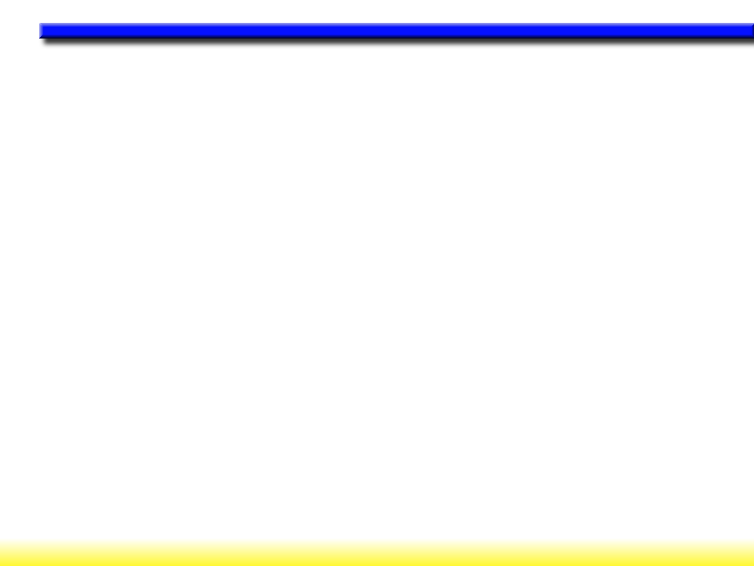
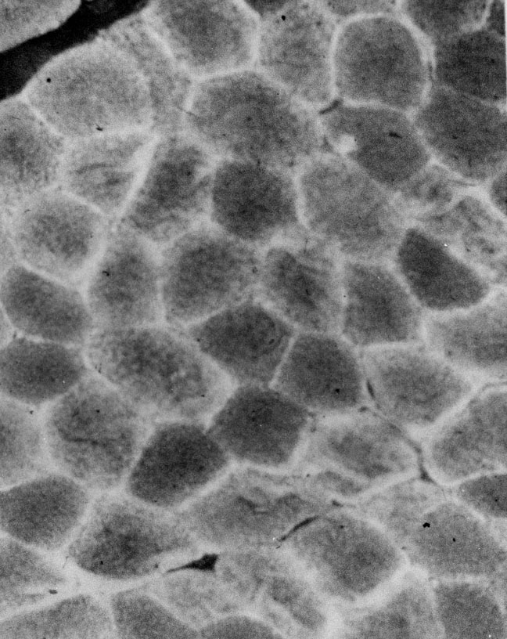
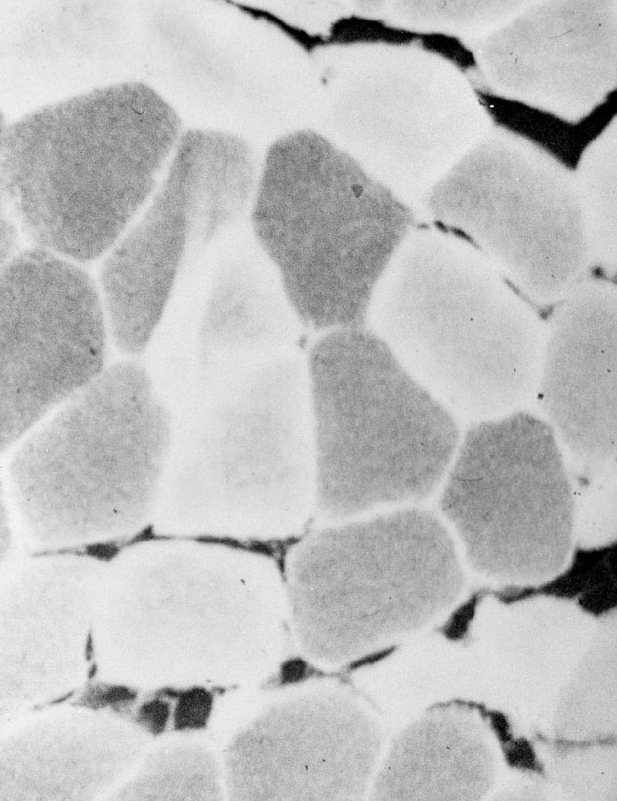
HYPERTROFIE SVAL. VLÁKEN PO TRÉNINKU

Slide 9
SVALOVÁ HYPERTROFIE
SARKOPLAZMATICKÁ
MYOFIBRILÁRNÍ
obvyklejší u kulturistů
synonymum: nefunkční hypertrofie (zvětšuje se především objem, ne síla)
zvyšuje se objem sarkoplazmy
zvýšené ukládání svalového glykogenu
růst organel (mitochondrie)
zvýšení nekontraktilních bílkovin
obvyklejší u vzpěračů
synonymum: funkční hypertrofie
růst myofibril (množení kontraktilních bílkovin)
MYOFIBRILÁRNÍ HYPERPLAZIE ?

Slide 10
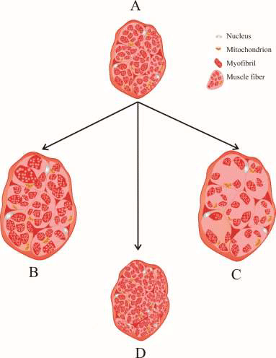
A: normální svalové vlákno
B: myofibrilární hypertrofie
C: sarkoplazmatická hypertrofie
D: hyperplazie myofibril ?
Torres-Velarde et al., 2016

Slide 11
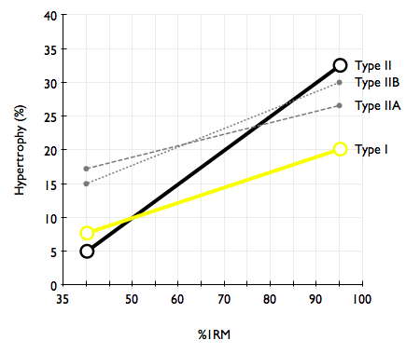
HYPERTROFIE RůZNých typů svalových vláken
http://danogborn.com/underestimating-type-i-fibres/

Slide 12
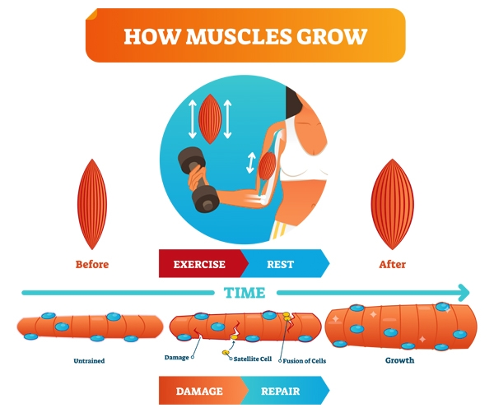
PROCES HYPERTROFIE:
1. STIMULACE ODPOROVÝM TRÉNINKEM
→ POŠKOZENÍ SVALOVÝCH VLÁKEN → SPUŠTĚNÍ ZÁNĚTLIVÉ REAKCE (podpora zotavení) - DOMS
2. OPRAVA SVALOVÝCH VLÁKEN v průběhu zotavení (satelitní buňky)
3. RŮST SVALU
https://www.bodylifeonline.co.za/pages/you-can-age-with-ease

Slide 13
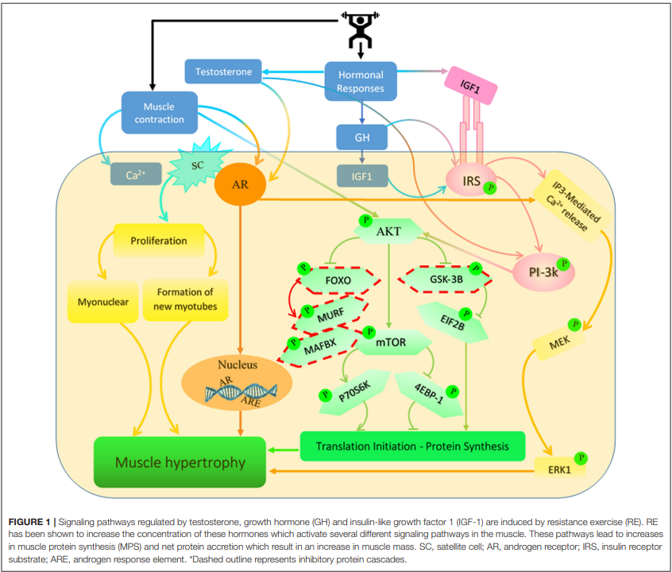
Gharadaghi et al., 2021
HORMONY A CYTOKINY SPOJENÉ S HYPERTROFIÍ:
TESTOSTERON (↑ glukózy)
RŮSTOVÝ HORMON → IGF 1
IGF 1 (Insulin-Like Growth Factor)
– zvýšení syntézy bílkovin
IL-5, IL-6 (cytokiny: Interleukin-5, Interleukin-6)
– protizánětlivé procesy

Slide 14
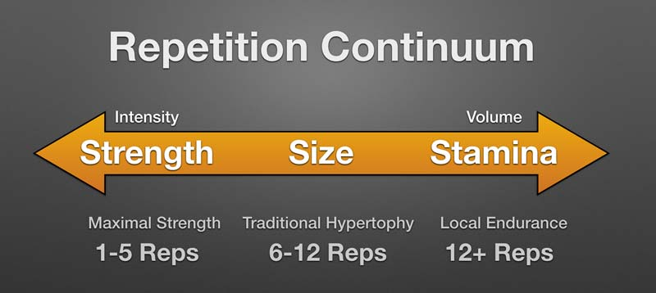
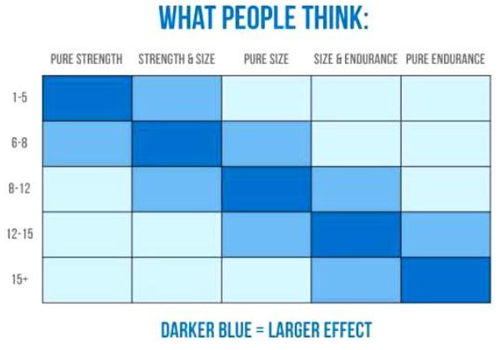
Počet opakování pro určitý typ silového tréninku
Kolik týdnů?
Kolikrát týdně?

Slide 15
Adaptace svalů na vytrvalostní trénink
↑ počtu/povrchu mitochondrií (+ ↑ enzymů)
↑ respirační aktivity svalových vláken:
↑ obsahu myoglobinu (protein, který váže kyslík) – zvyšuje zásobu O₂ ve svalu
↑ vaskularizace (obklopení jednotlivých vláken větším počtem kapilár – zásobování svalů kyslíkem)
pomalejší využití svalového glykogenu a glukózy v krvi, větší závislost na oxidaci tuků a menší produkce laktátu při cvičení dané intenzity

Slide 16
Vliv odlišného řízení pohybové aktivity (tréninku) na vlastnosti kosterního svalu
VYTRVALOST
RYCHLOST
SÍLA
Počet krevní kapilár |  | ? | ?
Povrch mitochond. membrán
Příčná aera sval. vláken | variabilní
Ca²⁺ transportní kapacita |  | ? | ?
ATP+CP
Glykogen
Triglyceridy
Štěpení makroergních fosfátů | ? | rychlejší | rychlejší
Glykolýza
Oxidace glycidů
Oxidace volných MK |  | ? | ?

Slide 17
Je možná změna svalových vláken?
w Dřívější studie ukázali, že změna vláken není možná, pouze změna jejich vlastností.
w Studie křížení inervace ukázali, že nepatrné změny jsou možné.
w Možná změna z IIx na IIa, a z IIa na I vytrvalostním tréninkem, a IIx na IIa silovým tréninkem.
Kombinací vysoké intenzity silového tréninku a krátké intervaly rychlé práce mohou vést ke konverzi vláken I na IIa.

Slide 18
AKTIVITA
PRÁCE VE SKUPINĚ (cca 4 lidi)
ADAPTACE SVALU NA SILOVÝ A RYCHLOSTNÍ TRÉNINK | ADAPATCE SVALŮ NA VYTRVALOSTNÍ TRÉNINK
Hypertrofie rychlých sv. vláken (myofibrilární, sarkoplasmatická) | + myoglobin, efektivní oxidace volných MK, + počet a velikost mitochondrií
+ aktivita ATPázy | vaskularizace
částečná přeměna pomalých sv. vláken na rychlá | hypertrofie pomalých sv. vláken
nárůst síly a rychlosti kontrakce | částečná přeměna rychlých sv. vláken na pomalá
+ motorické jednotky (efektivita pohybu) | + motorické jednotky (efektivita pohybu)

Slide 19
AKTIVITA
DISKUZE ve dvojicích
SVALOVÉ BOLESTI, SVALOVÉ KŘEČE

Slide 20
BOLESTI SVALŮ PŘI/PO ZATÍŽENÍ – příčiny a časová osa
AKUTNÍ BOLEST | DOMS (svalová horečka, svalovice) | SVALOVÉ KŘEČE
NAHROMADĚNÍ ODPADNÍCH LÁTEK PŘI ZATÍŽENÍ | PŘEVAŽUJÍCI EXCENTRICKÁ KONTRAKCE BĚHEM ZÁTĚZE | DEHYDRATACE A ZTRÁTA MINERÁLŮ
OTOK TKÁNÍ | STRUKTURÁLNÍ POŠKOZENÍ SVALOVÝCH BUNĚK | ZVÝŠENÍ AKTIVITY SVALOVÝCH VŘETÉNEK A POKLES AKTIVITY ŠLACHOVÝCH TĚLÍSEK
 | ZÁNĚTLIVÉ REAKCE UVNITŘ SVALU | PŘETRVÁVAJÍCÍ AKTIVITA MOTONEURONŮ ODCHYLUJÍCÍ SE OVLÁDÁNÍM NA ÚROVNI MÍCHY VYVOLANOU PŘETÍŽENÝM A UNAVENÝM SVALEM
 |  | SVALOVÁ ÚNAVA
NA KONCI TRÉNINKU, PŘI ZAČÁTKU ZOTAVENÍ | DEN AŽ DVA PO NÁROČNÉM TRÉNINKU | PO INTENZIVNÍM POCENÍ
 |  | BĚHEM NÁROČNÉ SOUTĚŽE, IHNED PO SKONČENÍ SOUTĚŽE

Slide 21
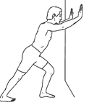
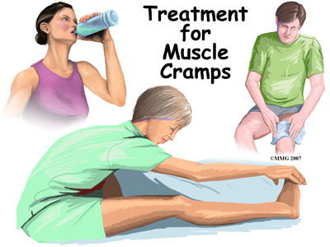
KŘEČE SVALU (cramps)
PŘÍČINY - MECHANIZMY
usilovné anaerobní cvičení (anaerobní glykolýza) - izometrické / dynamické (sprint)
→↑senzitivita na Ca⁺ / ↑ koncentrace Ca⁺ v buňce → [fixace vazby Aktin-Myozin]
vyčerpávající vytrvalostní zátěž, podchlazení, hypohydratace
→ ↓ prokrvení svalové tkáně → ↓ ATP → přesun K⁺ z buňky do ECT
→ myolýza → přesun K⁺ z buňky do ECT
↓ příjem Mg⁺, Na⁺ (iontový nápoj) → ↓ Mg⁺ v plazmě
PROJEVY
dlouhodobá kontrakce svalu (neschopnost relaxace) a
bolest svalu (minuty – hodiny)
PRVNÍ POMOC
pasivní natažení svalu
zahřátí, masáž
PREVENCE
- odstranění příčin

Slide 22
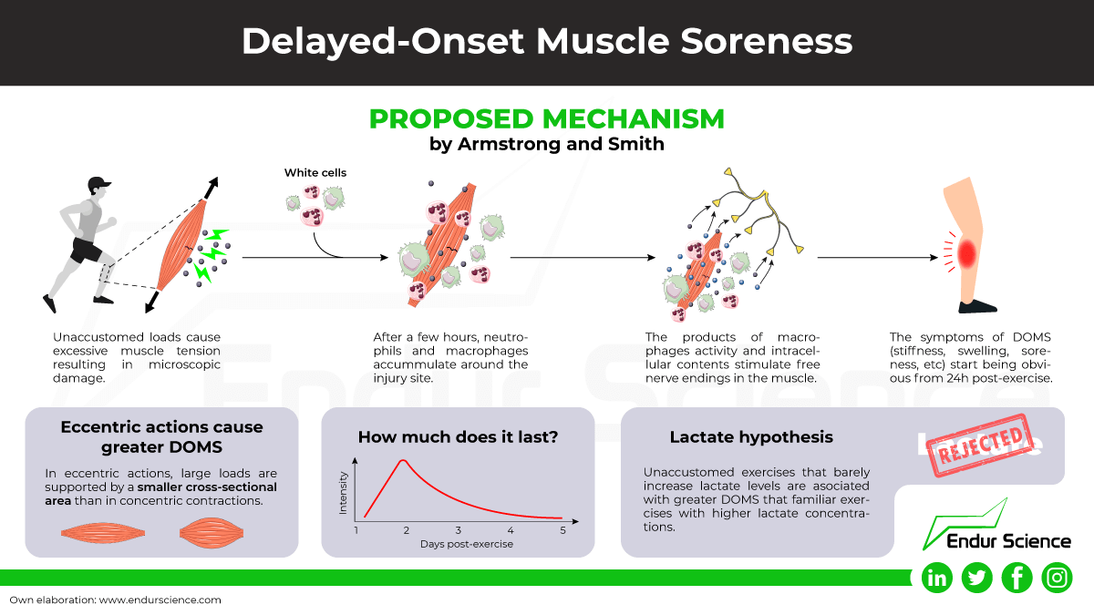

Slide 23
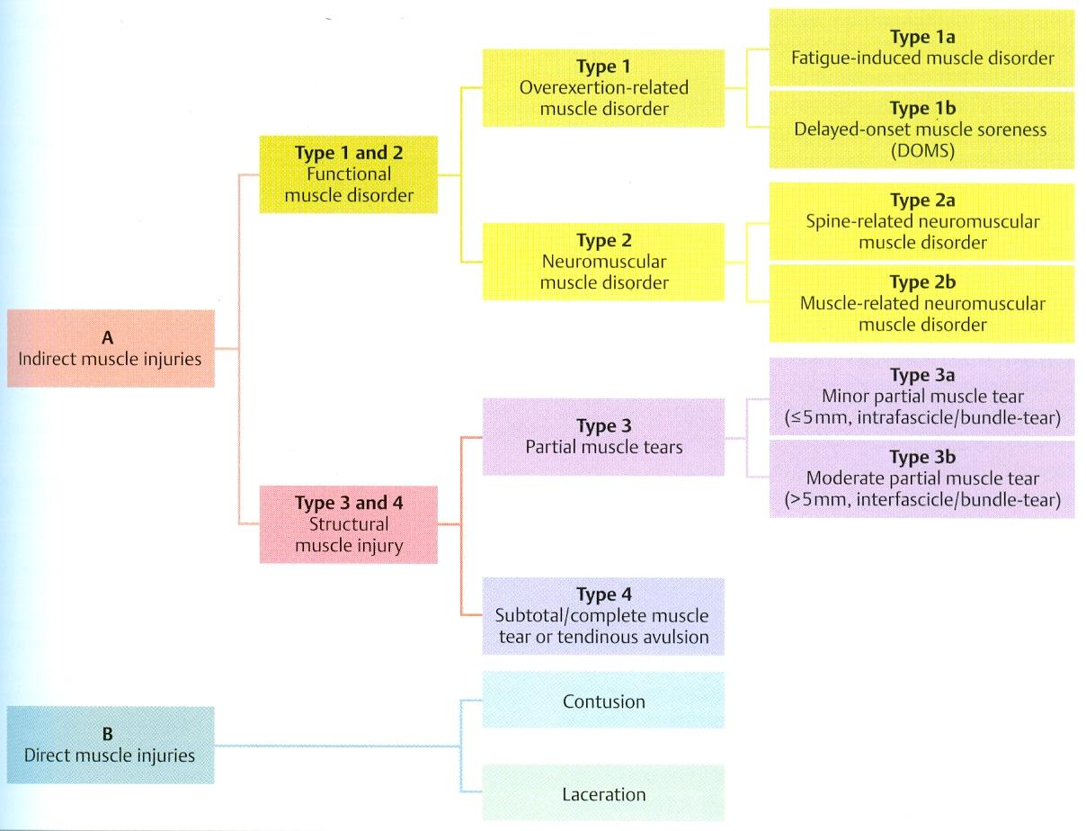
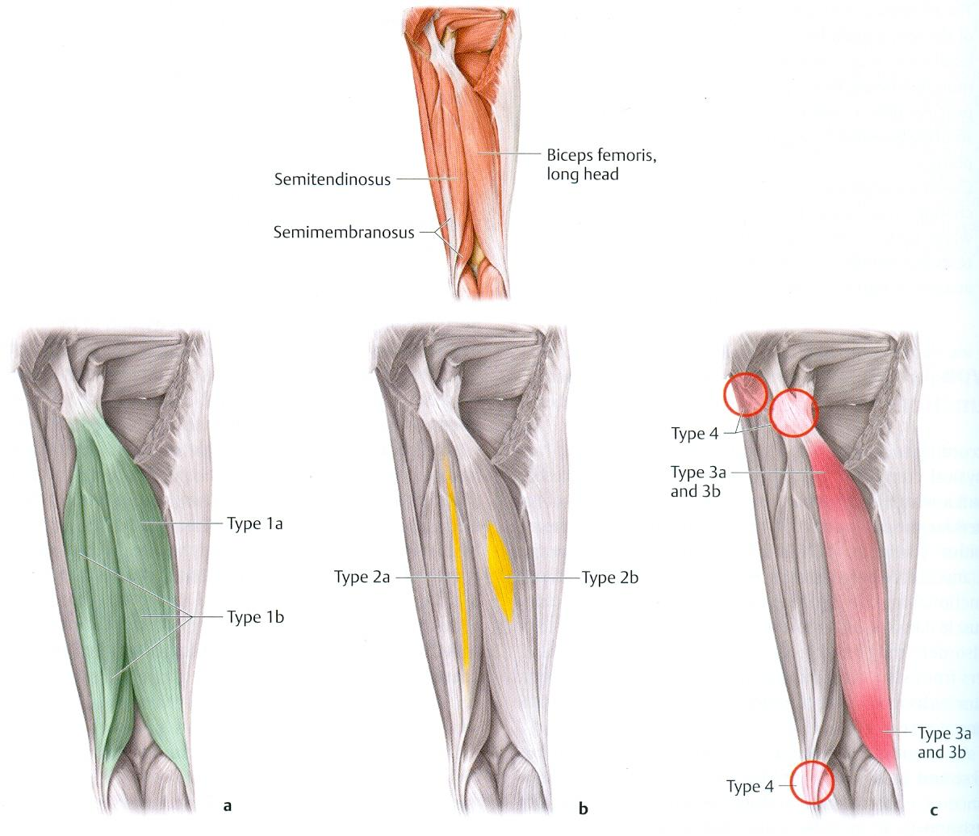
Klasifikace akutního poškození svalů podle 2011 Munich Consensus Conference
[Müller-Wohlfarth HW. et al. Terminology, classification, patient history, and clinical examination. In: Müller-Wohlfarth HW. et al. (eds.). Muscle Injuries in Sports. Thieme: Stuttgart, 2013: pp. 135-167.]
avulsion – odtržení, contusion – zhmoždění, disorder – potíže, fatigue – únava, injuries – poškození, laceration – natržení, overexertion – přetížení, soreness – bolestivost, tear - trhlina

Slide 24
Klasifikace akutního poškození svalů podle 2011 Munich Consensus Conference 1/2
[Müller-Wohlfarth HW. et al. Terminology, classification, patient history, and clinical examination. In: Müller-Wohlfarth HW. et al. (eds.). Muscle Injuries in Sports. Thieme: Stuttgart, 2013: pp. 135-167.]
FUNKČNÍ POŠKOZENÍ SVALU (trvání s léčbou < týden)
bolestivý problém svalu bez zjevného makroskopického poškození vláken
(1a)
Omezené zvyšující se napětí podél svalu (ztuhnutí) po přetížení - při změně tréninku, povrchu kurtu …
SVALOVÁ BOLEST PŘI POHYBU, ZTUHLOST SVALU
(1b)
Více rozšířená bolestivost po svalu po nezvyklém brždění pohybu s excentrickými kontrakcemi nebo po dlouhotrvajícím metabolickém přetížení
SVALOVÁ BOLEST, ZTUHLOST A SLABOST I V KLIDU,
(2a)
Omezené zvyšující se napětí podél svalu v důsledku funkční nebo strukturální vertebrogenní poruchy (lumbální, sakroiliakální, …)
BOLESTIVÁ ZTUHLOST SVALU, TUPÁ AŽ BODAVÁ BOLEST – ZHORŠUJÍCÍ SE SE SVALOVOU AKTIVITOU
(2b)
Vřetenovitě omezená oblast zvýšeného svalového napětí v důsledku dysfunkce neuro-muskulárního řízení (reciproční inhibice)
BOLESTIVOST – ZVYŠUJÍCÍ SE S ROSTOUCÍ SVALOVOU ZTUHLOSTÍ A NAPĚTÍM

Slide 25
Klasifikace akutního poškození svalů podle 2011 Munich Consensus Conference 2/2
[Müller-Wohlfarth HW. et al. Terminology, classification, patient history, and clinical examination. In: Müller-Wohlfarth HW. et al. (eds.). Muscle Injuries in Sports. Thieme: Stuttgart, 2013: pp. 135-167.]
STRUKTURÁLNÍ POŠKOZENÍ SVALU
zjevné makroskopické poranění
(3a)
Akutní poranění svalu – malé natržení maximálně v rozsahu svalového snopce (< 5 mm; trvání s léčbou 10-14 dnů)
NÁHLÁ OSTRÁ BODAVÁ (JEHLOVÁ) BOLEST PO POCITU „PRASKNUTÍ (KŘUPNUTÍ)“
(3b)
Akutní poranění – větší natržení větší než snopec (> 5 mm; trvání s léčbou ~6 týdnů)
OSTRÁ BODAVÁ BOLEST, ČASTO ZŘETELNÉ NATRŽENÍ V OKAMŽIKU PORANĚNÍ – KŘUPNUTÍ S NÁSLEDNOU NEUTUCHAJÍCÍ BOLESTÍ
(4)
Akutní poranění – velké natržení až kompletní přetržení svalu s distrakcí jeho bříška a odtržením šlachy (trvání s léčbou > 12 týdnů)
NÁHLE VZNIKLÁ TUPÁ BOLEST PO VÝRAZNĚJŠÍM KŘUPNUTÍ

